Slide 1
CHÀO MỪNG CÁC CON ĐẾN VỚI
TIẾT TOÁN

Slide 2
BÀI 61: PHÉP TRỪ (không nhớ)
TRONG PHẠM VI 1000
Trang 94
(Tiết 3 – trang 89)

Slide 3
YÊU CẦU CẦN ĐẠT
01
03
Ôn tập, củng cố kiến thức về phép trừ (không nhớ) trong phạm vi 1000.
Ôn tập đơn vị đo độ dài – mét, ôn tập về hình phẳng và vị trí (trong – ngoài).
02
Ôn tập về so sánh số.

Slide 5
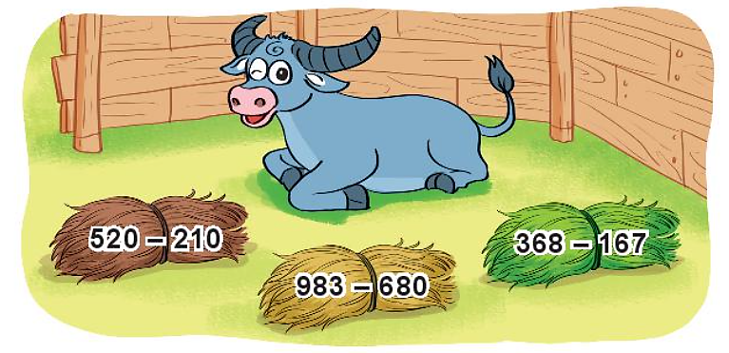
1
Trâu sẽ ăn bó cỏ ghi phép tính có kết quả lớn nhất.
Hỏi trâu sẽ ăn bó cỏ nào?
310
201
303

Slide 6
2
Chọn kết quả đúng.
372 – 251 + 437 = ?
= 121 + 437
= 558
A. 358 B. 558 C. 458
b) 480 – 320 + 382 = ?
= 160 + 382
= 542
A. 342 B. 442 C. 542

Slide 7
3
Tìm hiệu của số lớn nhất nằm trong hình tròn và số bé nhất nằm trong hình vuông.
Số lớn nhất nằm trong hình tròn là:
842
Số bé nhất nằm trong hình vuông là:
410
410
842
824
769
569
Hiệu hai số đó là: 842 – 410 = 432
Notes:
Để HS dễ hình dung, Gv có thể HD HS tách số HC bạc và đồng ra 1 bên thì sẽ còn lại HC vàng. Đồng nghĩa với việc mình lấy tất cả số HC từ đi số HCB và HCĐ. Khi dạy em hay làm vậy ạ.

Slide 8
4
Biết chiều dài của một số cây cầu như sau:
Tên cầu | Cầu Rồng (Đà Nẵng) | Cầu Bãi Cháy (Quảng Ninh) | Cầu Trường Tiền (Thừa Thiên – Huế) | Cầu Bến Thủy 2 (Nghệ An – Hà Tĩnh)
Chiều dài | 666m | 903m | 403m | 1 000m
a) Trong các cây cầu trên, cầu nào dài nhất, cầu nào ngắn nhất?
b) Cầu Bãi Cháy dài hơn cầu Trường Tiền bao nhiêu mét?
Cầu Bến Thủy 2 dài nhất, cầu Trường Tiền ngắn nhất.
Bài giải
Cầu Bãi Cháy dài hơn cầu Trường Tiền số mét là:
903 – 403 = 500 (m)
Đáp số: 500m
Notes:
Click vào số để nó di chuyển về áo ạ

Slide 9
5
Cho số 780 được xếp bởi que tính như sau:
798
Hãy chuyển chỗ 1 que tính để tạo thành số lớn nhất có thể.
Tìm hiệu của số thu được ở câu a và số ban đầu.
798 – 780 = 18
Notes:
Click vào các số để ra đáp án ngẫu nhiên

Slide 10
YÊU CẦU CẦN ĐẠT
01
03
Ôn tập, củng cố kiến thức về phép trừ (không nhớ) trong phạm vi 1000.
Ôn tập đơn vị đo độ dài – mét, ôn tập về hình phẳng và vị trí (trong – ngoài).
02
Ôn tập về so sánh số.

Slide 11
TẠM BIỆT CÁC CON!

